Slide 1
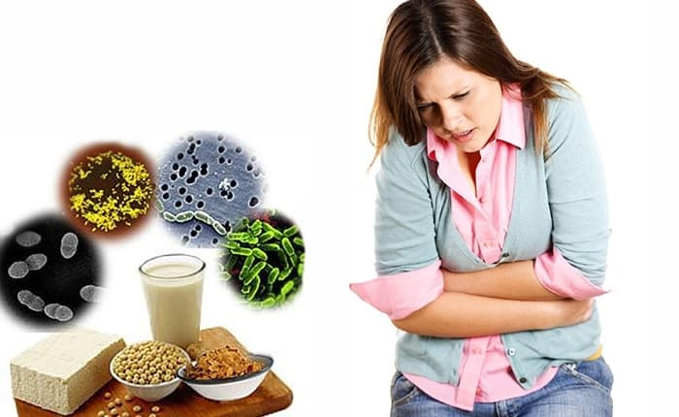

ОСНОВИ МЕДИЧНИХ ЗНАНЬ ТА МЕДИЦИНИ КАТАСТРОФ
Лекція № 9 (Тема 7).
Пошкодження викликані хімічними факторами. Наркоманії та токсикоманії

Slide 2
ПЛАН
Гострі отруєння, причини, ознаки, перша допомога.
2. Наркотик. Класифікація психоактивних речовин.
3. Наркоманія як хвороба.
4. Алкоголізм.
5. Токсикоманія як хвороба.

Slide 3
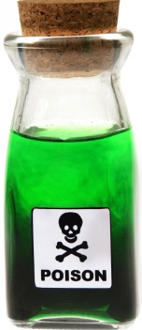
1. Гострі отруєння, причини, ознаки, перша допомога.
Гостра екзогенна інтоксикація (гостре отруєння) — це патологічний стан, що розвивається внаслідок впливу на живий організм отрут різного походження, які надходять із навколишнього середовища.
Залежно від кількості отрути, що потрапляє до організму за одиницю часу, отруєння може бути гострим і хронічним.
Гостре отруєння доцільно розглядати як хімічну травму.
За даними ВООЗ, у країнах Західної Європи у зв'язку з гострими отруєннями госпіталізується у 2 рази більше хворих, ніж з інфарктом міокарда, а летальність при цьому перевищує летальність унаслідок інфекційних захворювань і транспортного травматизму.
Notes:
3

Slide 4
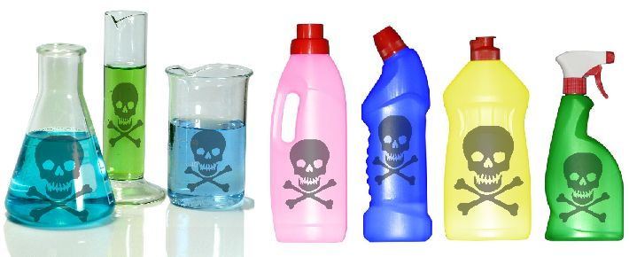
Особливої актуальності гострі отруєння набули останнім часом унаслідок накопичення в навколишньому середовищі понад 6 мільйонів різних хімічних сполук і препаратів.
Близько 60 тисяч з них використовують у побуті у вигляді харчових добавок, лікарських засобів, пестицидів, засобів побутової хімії, косметичних засобів. Токсичних речовин, які викликають найбільшу кількість гострих отруєнь, налічується близько 500.
4
Notes:
4

Slide 5
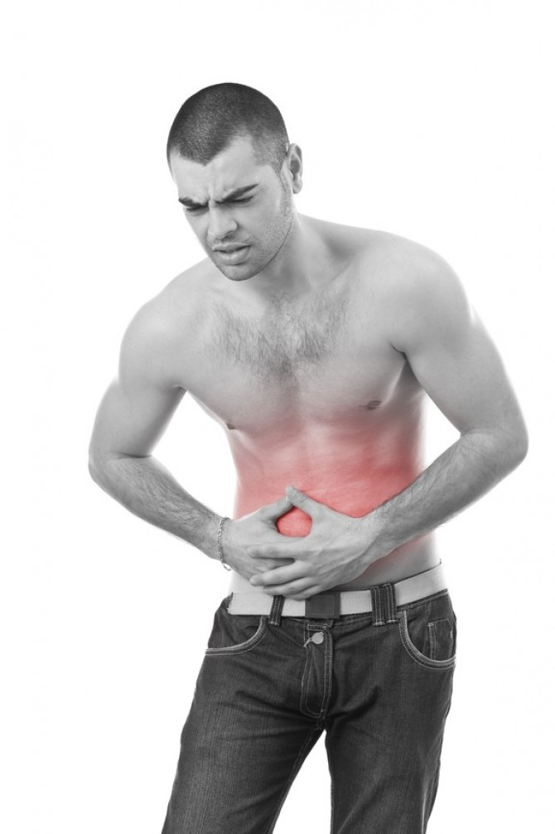
Гострому отруєнню частіше властиво:
спонтанність виникнення,
бурхливість розвитку клінічної картини,
тяжкі ускладнення.
Наслідок гострого отруєння значною мірою залежить від своєчасності надання медичної допомоги.
Медичний працівник має швидко визначити:
джерело і природу отруєння,
невідкладно вжити заходів для виведення і знешкодження отрути,
усунення найнебезпечніших розладів життєво важливих функцій організму.
Своєчасне й адекватне лікування дає змогу уникнути тяжких ускладнень і загибелі потерпілого.
Notes:
5

Slide 6
Класифікація отруєнь за причинами і місцем їх виникнення:
1. Випадкові отруєння:
а) виробничі;
б) побутові (самолікування, передозування лікарських
засобів, алкогольна чи наркотична інтоксикація);
в) медичні помилки.
2. Навмисні отруєння:
а) кримінальні (з метою вбивства);
б) суїцидні.
Останнім часом спостерігається постійне зростання випадків гострих отруєнь.
Кількість випадкових отруєнь становить близько 80%, суїцидних — 18%, виробничих — 2% всіх отруєнь.
6
Notes:
6

Slide 7
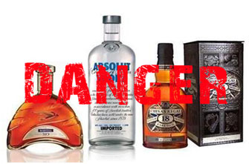
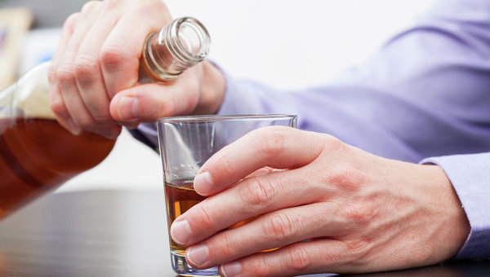
Отрута — це будь-яка хімічна сполука, здатна порушити в організмі біохімічні процеси і функції життєво важливих органів, створюючи небезпеку для життя.
Головне місце серед причин отруєнь займає етанол (понад 60%); карбону оксид (15%); оцтова есенція (16%); лікарські засоби і пестициди (8-10%).
Останнім часом спостерігається зростання смертельних отруєнь алкоголем і його сурогатами, а також ФОС.
7
Notes:
7

Slide 8
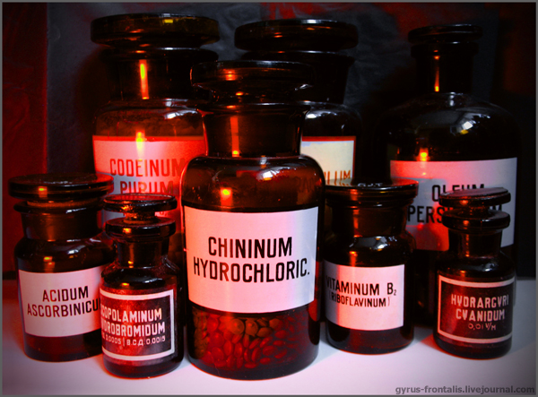
Класифікація токсичних речовин:
Виробничі отрути (органічні розчинники, пальне, барвники, хімічні реактиви тощо).
Пестициди, які використовують у сільському господарстві (хлор-, фосфороорганічні, а також ртутьорганічні сполуки).
Лікарські засоби.
Побутові хімікати (харчові добавки, засоби санітарії та особистої гігієни, засоби догляду за одягом, меблями, автомобілями тощо).
Біологічні рослинні й тваринні отрути.
Бойові отруйні речовини (БОР).
8
Notes:
8

Slide 9
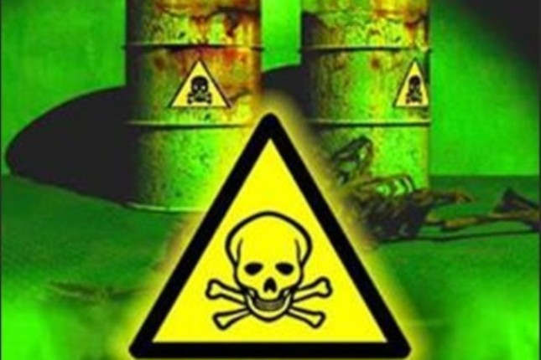
Класифікація хімічних речовин
за токсичністю:
група А — надзвичайно токсичні (БОР, тіофос, стрихнін, препарати синильної кислоти);
група Б — високотоксичні (метанол, ССl4, дихлоретан);
групаВ — помірно токсичні (бензол, фенол);
група Г — малотоксичні (деякі гербіциди та інсектициди)
9
Notes:
9

Slide 10
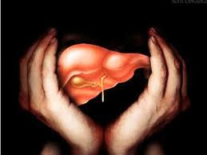
Клінічні стадії гострого отруєння:
1. Токсикогенна — отрута міститься в організмі у дозі, здатній викликати специфічну дію (екзотоксичпий шок, кома, асфіксія, шлунково-кишкова кровотеча).
2. Соматогенна — після виведення або руйнування отрути, ураження органів і систем організму до їх повного відновлення чи загибелі потерпілого (пневмонія, сепсис тощо).
Notes:
10

Slide 11
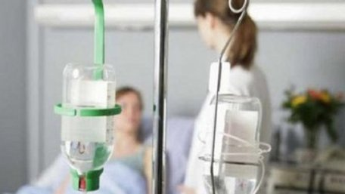
Дія токсичних речовин може бути місцевою, резорбтивною і рефлекторною, її вираженість залежить також від низки чинників:
1) віку хворого;
2) наявності супутніх захворювань і шкідливих звичок;
3) лікування, яке проводиться;
4) зміни чутливості до отрут внаслідок звикання;
5) кліматичних умов і обставин отруєння.
11
Notes:
11

Slide 12
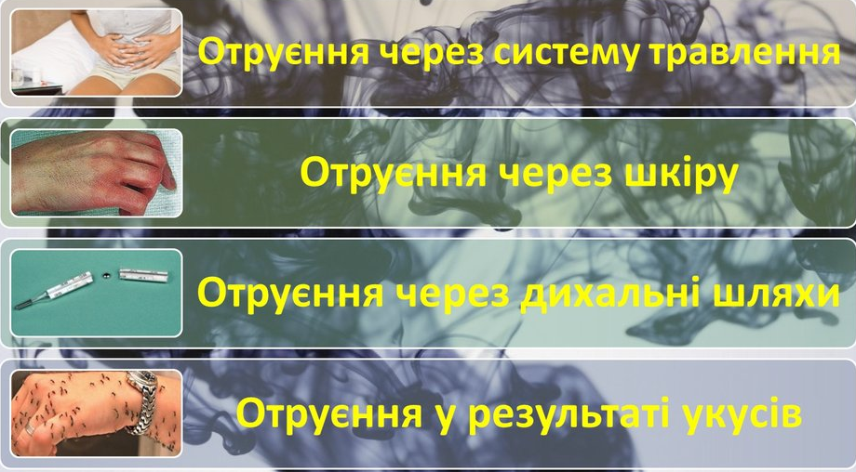
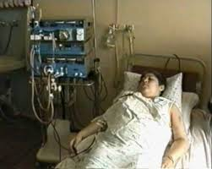
Розрізняють 4 шляхи надходження отрути до організму:
інгаляційний,
через шкіру,
через травний канал,
парентеральний.
Виведення отрути з організму відбувається трьома шляхами:
метаболічних перетворень
(біотрансформація),
ниркової та
позаниркової екскреції.
Notes:
12

Slide 13
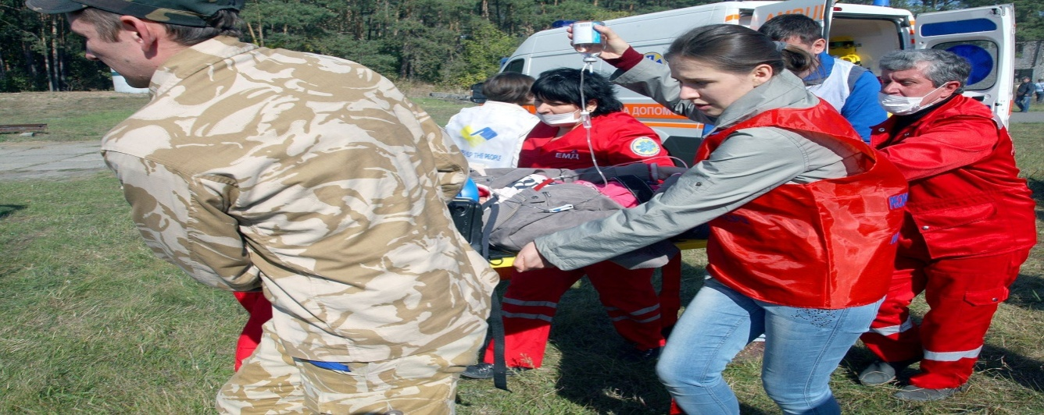
Особи, які падають першу допомогу на місці події, за можливості повинні з'ясувати причину і час отруєння, вид токсичної речовини, її кількість і концентрацію, шлях надходження до організму. Ці дані потрібно повідомити лікарю стаціонару і внести до історії хвороби.
Речовини, які викликали отруєння, доставляють у лікарню разом із хворим. Посудину з рідиною транспортують у закритому вигляді (не можна для цієї мети використовувати ватні чи марлеві тампони).
Під час промивання шлунку першу порцію води (100-150 мл) також збирають у посудину з пробкою. У стаціонарі до початку інфузійної терапії у флакони з притертими пробками беруть проби крові та сечі.
Notes:
13

Slide 14
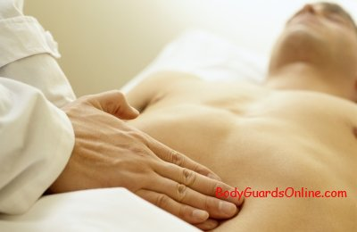
У клінічному перебігу гострого отруєння виділяють 4 періоди:
а) прихований — з моменту потрапляння отрути до організму і до появи перших ознак отруєння;
б) наростання резорбтивної дії — від моменту появи перших проявів отруєння до розвитку виразної картини;
в) максимально виразної резорбтивної дії;
г) відновний.
Notes:
14

Slide 15
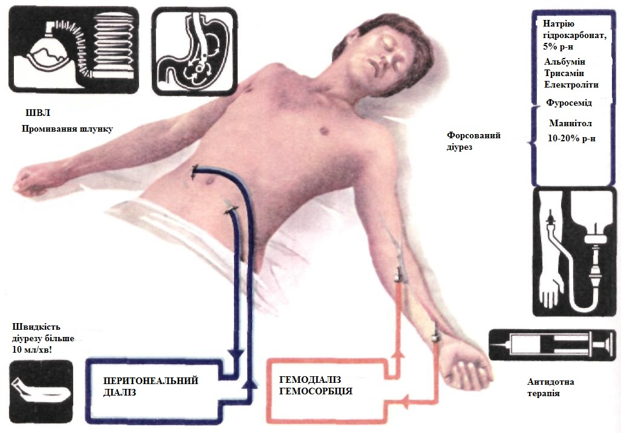
Основним завданням першої допомоги є:
а) видалення отрути, яка ще не всмокталась в організм;
б) боротьба з отрутою яка вже всмокталась (антидотна терапія);
в) проведення симптоматичної терапії з підтримання життєво важливих функцій організму.
Методи детоксикації організму

Slide 16
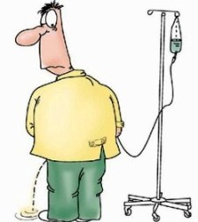
У разі отруєння кислотами й лугами блювання може посилити опік стравоходу, спричинити аспірацію й опік дихальних шляхів. Цих ускладнень уникають, застосовуючи зондове промивання шлунку.
У стані коми йому повинна передувати інтубація трахеї з роздуванням манжетки. Оскільки час потрапляння отрути частіше залишається нез'ясованим, шлунок потрібно промивати протягом першої доби.
У випадках отруєння наркотичними анальгетиками та фосфорорганічними сполуками процедуру повторюють кожні 4-6 год. Особливо важливим є промивання шлунку на догоспітальному етапі.
Форсований діурез — найпоширеніший метод консервативного лікування при отруєннях. Метод ґрунтується па використанні осмотичних діуретиків (сорбілакт, манітол, маніт) чи салуретиків (лазикс, фуросемід, урегіт).
Замісна інфузія електролітів (поляризуюча суміш, розчин Рінгер-лактату) зі швидкістю, що дорівнює швидкості діурезу.
Notes:
16

Slide 17
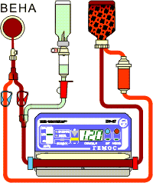
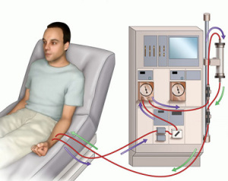
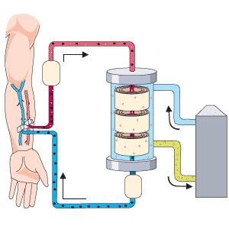
Гемосорбція - метод екстракорпорального (позаниркового) очищення крові, при якому кров пацієнта пропускають через спеціальний сорбент (вугілля, іонообмінні смоли) для видалення токсинів, отрут, алергенів та інших шкідливих речовин.
Гемодіаліз — це метод позаниркового очищення крові за допомогою апарату «штучна нирка», який використовується при гострій або хронічній нирковій недостатності. Процедура видаляє з організму токсини, зайву рідину та нормалізує електролітний баланс.

Slide 18
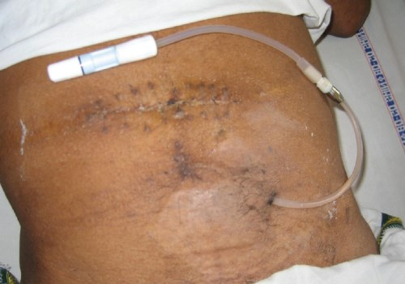
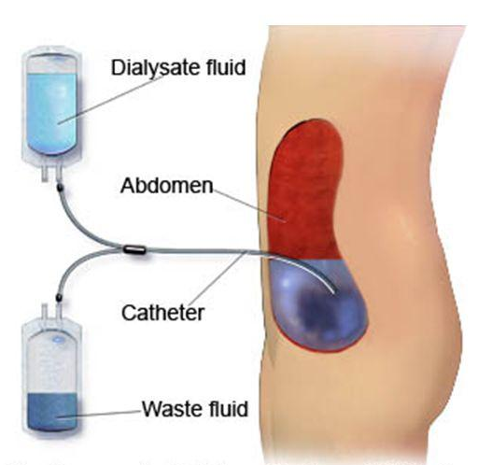
Перитонеальний діаліз
Перитонеальний діаліз — це метод лікування ниркової недостатності, при якому для очищення крові від токсинів та зайвої рідини використовується власна очеревина пацієнта як фільтр.
18

Slide 19
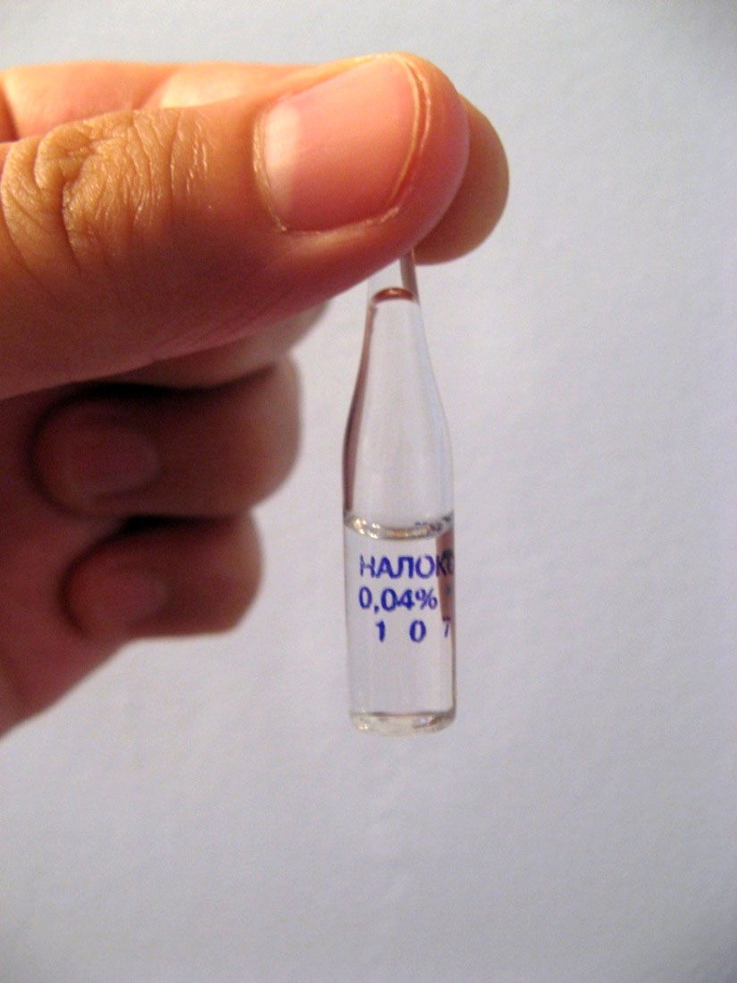
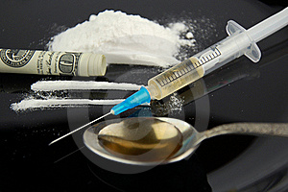
Наркотичні речовини: при наркотичній комі – ШВЛ. Промивання шлунку після інтубації трахеї.
Медичні працівники далі проводять:
1) антидотну терапію: 1-2 мл 0,04% р-н Налоксону в/в, при необхідності повторюють ч/з 5-10 хв (доза до 10 мл).
2) Інфузійну терапію: 4% р-н Гідрокарбонату натрію 200мл, 20% р-н Глюкози з інсуліном до 1 л.
Барбітурати і інші снодійні препарати:
викликають глибокий сон, який переходить в кому. При отруєнні бензодіазепінами – Флумазеніл 0,3-0,5 мг в/в.
Повторити при необхідності ч/з 30 сек
(максимальна доза – 3 мг).
19

Slide 20
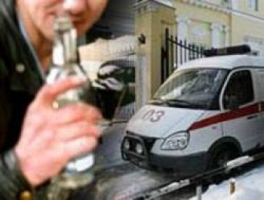
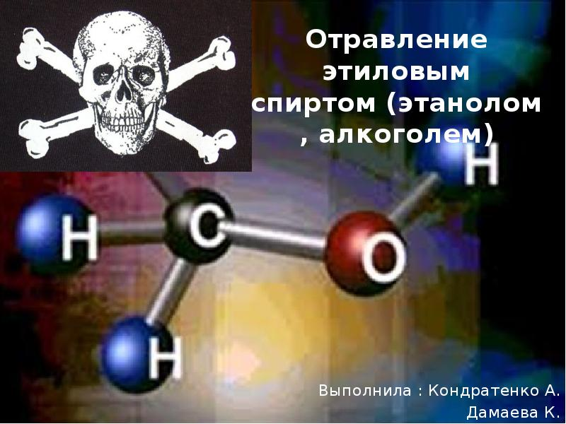
Гостре ентеральне отруєння етанолом
Алкогольна інтоксикація займає провідне місце за кількістю летальних наслідків. Приблизно 98% з них настають на догоспітальному етапі, найчастіше внаслідок гострого порушення дихання. Смертельна доза абсолютного алкоголю становить 4-12 г/кг, а смертельна концентрація у крові ~ від 5 до 6 г/л.
Переважна частина прийнятого етанолу швидко всмоктується в кишківнику, і через 1,5 год. у крові створюється максимальна концентрація. Харчові маси у шлунку сповільнюють всмоктування алкоголю. Водночас у разі прийняття алкоголю натще чи маючи захворювання шлунку швидкість резорбції зростає. Етанол на 90% окислюється у печінці. Близько 10% виводиться через легені та нирки у незміненому вигляді.
20
Notes:
20

Slide 21
Алкогольна кома — поверхова і глибока.
Поверхова кома — відсутність свідомості, пригнічення або підвищення м'язового тонусу і сухожильних рефлексів, плаваючі рухи очних яблук, тризм і міофібриляції. У відповідь на больове подразнення — розширення зіниць, захисні рухи, а в подальшому — лише слабкий гіпертонус рук чи міофібриляція. Глибока кома — втрата больової чутливості, м'язова атонія, зниження температури тіла, різке пригнічення рогівкових, зіничних і сухожильних рефлексів.
Порушення зовнішнього дихання — западіння язика, гіперсалівація, бронхорея, ларингобронхоспазм, аспірація блювотних мас. Дихання голосне, стридорозне, супроводжується акроціанозом, розширенням шийних вен. Над легенями вислуховуються грубопухирчасті хрипи.
При глибокій комі спостерігається центральне пригнічення дихання, як правило, змішаний ацидоз.
21
Notes:
21

Slide 22
Лікування. Надання допомоги у випадках алкогольної коми слід починати на огоспітальному етапі.
1. Потрібно налагодити адекватну легеневу вентиляцію. Для цього проводять туалет ротової порожнини, здійснюють дренажне положення тіла (лежачи на боці з опущеним головним кінцем), вводять повітровід.
У випадках глибокої коми виконують інтубацію трахеї, аспірують її вміст, проводять перкусію грудної клітки. За значної аспірації блювотних мас показана негайна санаційна бронхоскопія. Залежно від ступеня центрального пригнічення дихання і показників газового складу крові вводять кисень через катетери чи проводять штучну вентиляцію легень.
Введення анальгетиків протипоказане через небезпеку розвитку судом.
2. Після забезпечення адекватного дихання зондують і промивають шлунок. Якщо у випадках глибокої коми здійснити інтубацію трахеї неможливо, то від промивання шлунку треба відмовитися через значний ризик аспірації його вмісту до дихальних шляхів.
22
Notes:
22

Slide 23
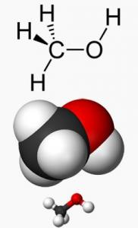
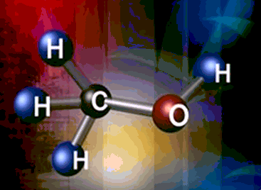
Метанол (метиловий спирт) — деревний спирт, містить домішки ацетону, оцето-метиловий ефір, аліловий спирт та інші речовини. Очищений метанол на вигляд і за запахом не відрізняється від етанолу.
Смертельна доза ~ від 100 до 150 мл.
Notes:
23

Slide 24
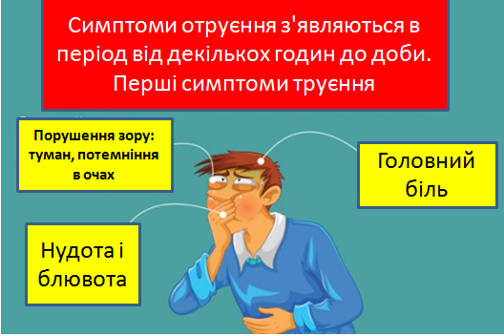
Симптоми отруєння залежать від дози прийнятої отрути
легкого отруєння (менше 50 мл метанолу) виникає головний біль, нудота, швидке стомлення, біль у надчеревній ділянці;
середньої тяжкості — сильний головний біль, нудота, блювання, потім протягом 6-10 год може бути період відносного поліпшення стану, після чого знову виникає головний біль, запаморочення, спрага, ядуха, порушення зору — «метелики перед очима», нечіткість бачення. Порушення зору може бути тимчасовим або постійним, аж до розвитку повної сліпоти.
Notes:
24

Slide 25
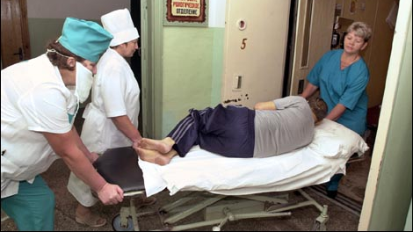
Тяжке отруєння має такий самий початок, може бути період відносного поліпшення стану, після чого розвивається коматозний стан. Іноді кома починається відразу після потрапляння отрути. Дихання стає поверховим, розвивається різкий ціаноз, зіниці розширені, АТ знижується. Смерть настає внаслідок ураження дихального і судинорухового центрів на фоні тяжкого метаболічного ацидозу.
Ацидоз — це патологічний стан, спричинений порушенням кислотно-лужного балансу, при якому pH крові падає нижче 7,35 через накопичення кислот або втрату бікарбонатів.
Notes:
25

Slide 26
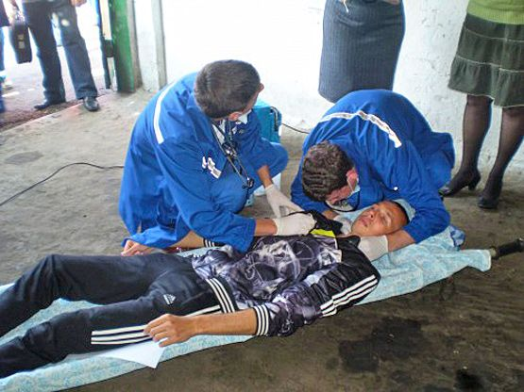
Невідкладна допомога:
Промивання шлунку через зонд.
Етанол як антидот всередину 100 мл З0% розчину, а потім кожні 2 год по 50 мл 4-5 разів па добу, в наступні дні — по 100 мл 2-3 рази на день. У випадках коматозного стану — етанол внутрішньовенно краплинно у вигляді 5% розчину з розрахунку 1 мл/ (кг • добу) 96% розчину. Щоб прискорити виведення мурашиної кислоти, вводять у високих дозах фолієву кислоту.
26
Notes:
26

Slide 27
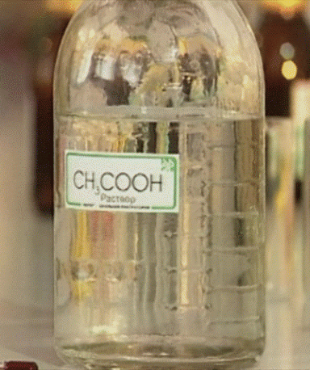
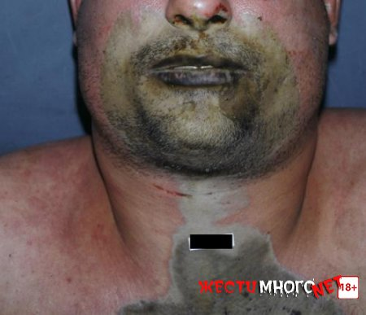
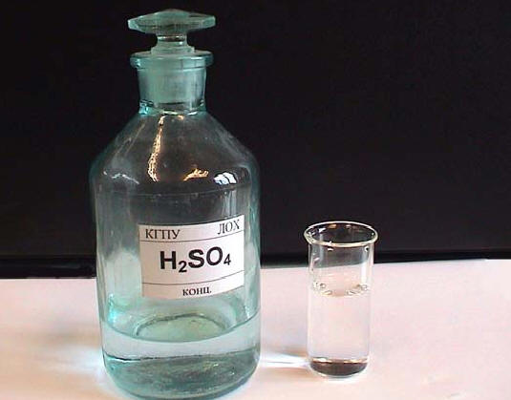
Близько 70% усіх отруєнь припікальними отрутами спричинюються органічними кислотами (оцтова (ацетатна), щавлева). Летальність при отруєнні оцтовою есенцією досягає у тяжких випадках 40%, її смертельна доза — 50 мл.
Notes:
27

Slide 28
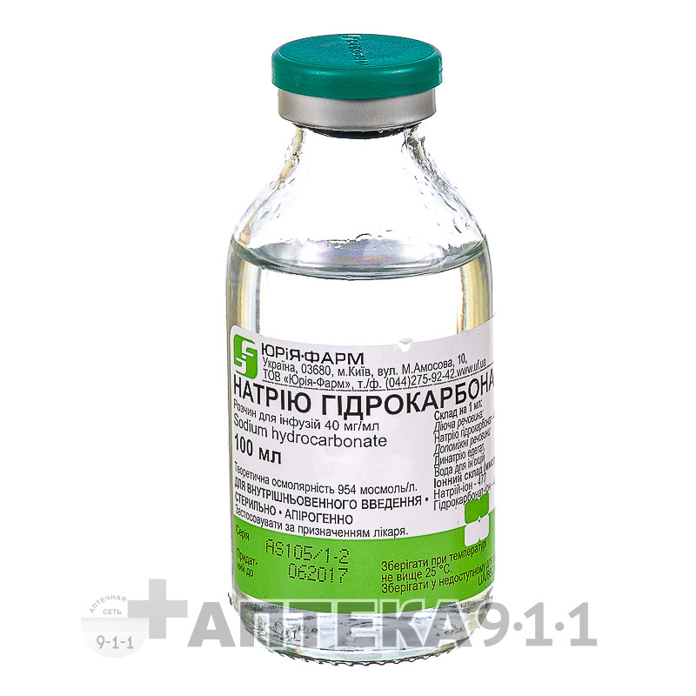
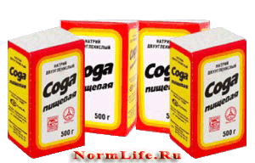
Інтенсивна терапія спрямована на швидке виведення отрути із травного каналу, лікування хімічного опіку, підтримання функції життєво важливих органів.
1. Промивання шлунку проводять лише зондом, попередньо густо змастивши його вазеліном і провівши знеболювання сумішшю промедолу (20 мг), димедролу (10 мг), атропіну сульфату (0,5 мг). Анальгетичну суміш уводять 3-4 рази на добу. Промивання (яєчно-білкова суміш — 4 яєчних білки на 1 л води, мильний розчин — 25 г мила на 1 л води) ефективне у перші 6 год, а через 12 год — недоцільне.
Ентерально застосовувати натрію гідрокарбонат як нейтралізуючий кислоту засіб не можна, оскільки вуглекислий газ, що утворюється внаслідок реакції, викликає гостре розширення шлунку і посилює кровотечу.
Notes:
28

Slide 29
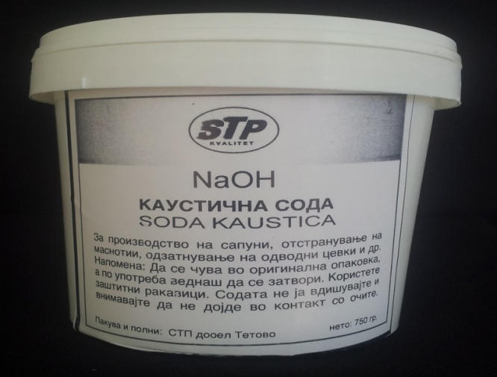
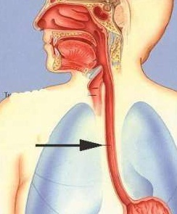
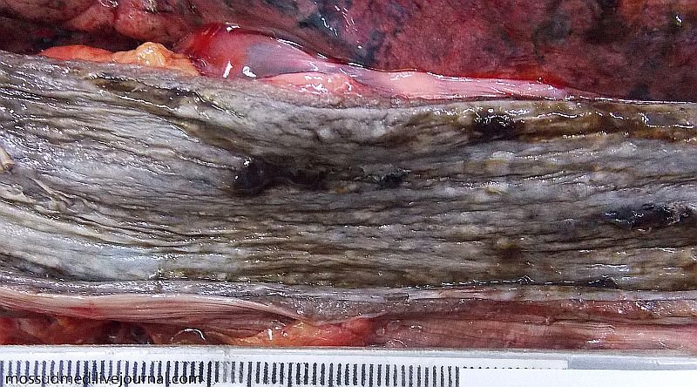
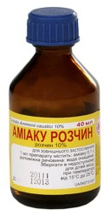
Луги (розчин аміаку, каустична сода тощо) омилюють жири, розпушують і розм'якшують тканини (коагуляційний некроз), що сприяє проникненню отрути у глибокі шари тканини. В результаті розвиваються глибокі опіки стравоходу, а шлунок внаслідок нейтралізуючої дії соку уражується менше.
Опіки можуть ускладнюватися гострою перфорацією стравоходу з розвитком медіастиніту, плевриту. Тяжкі опіки завершуються, як правило, рубцевими деформаціями стравоходу. Летальна доза розчину аміаку 50-100 мл.
Лікування. Комплекс лікувальних заходів і тактика при отруєннях неорганічними кислотами і лугами не відрізняються від тих, що застосовуються при отруєнні оцтовою есенцією.
Notes:
29

Slide 30
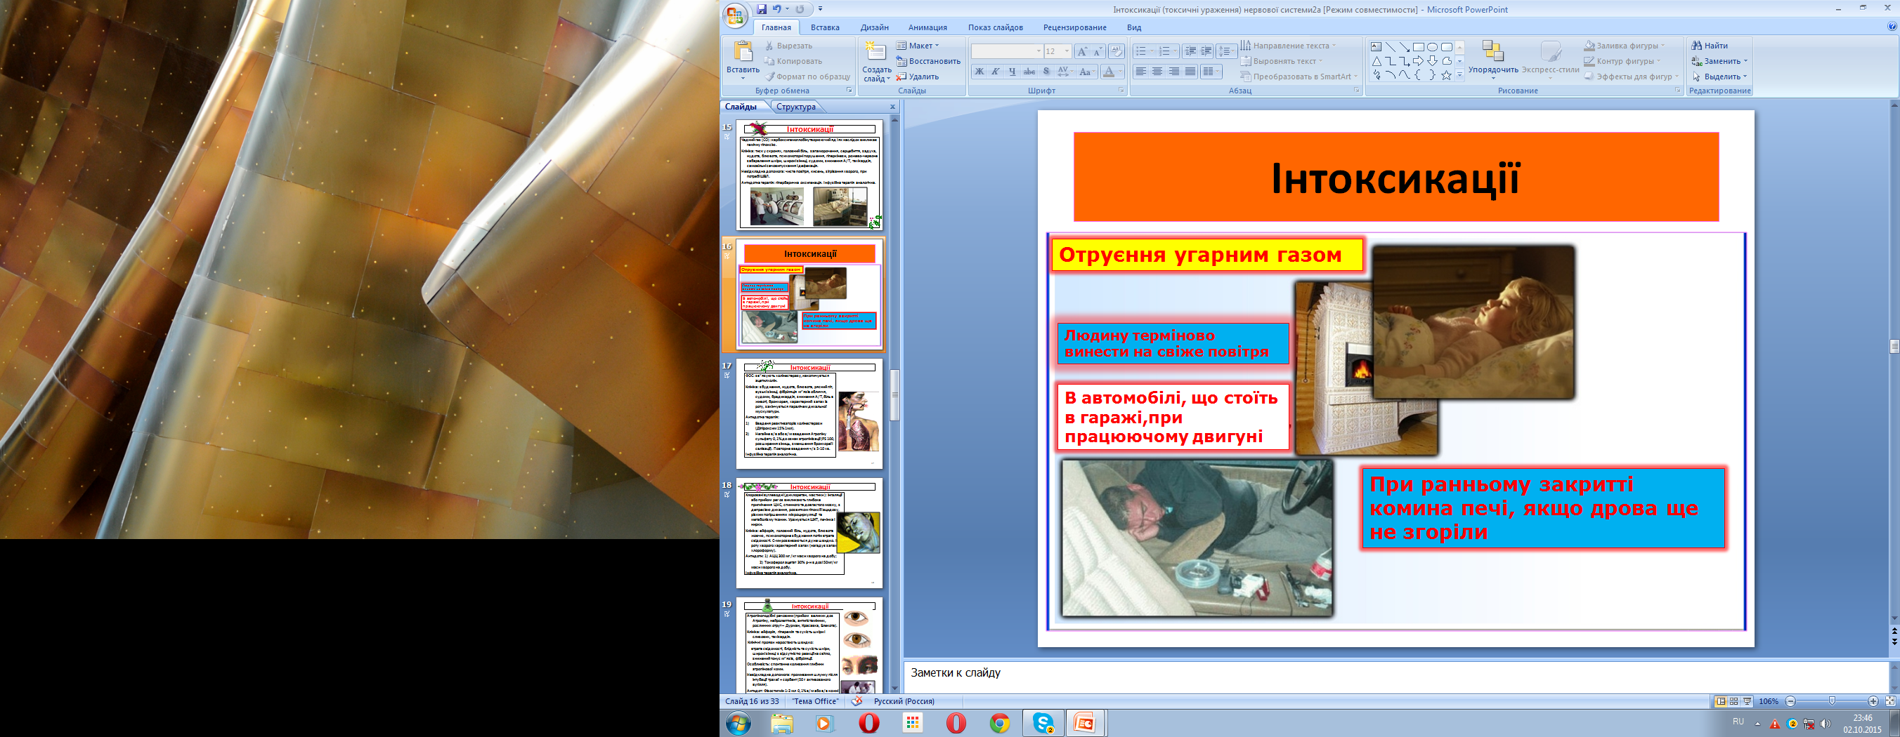
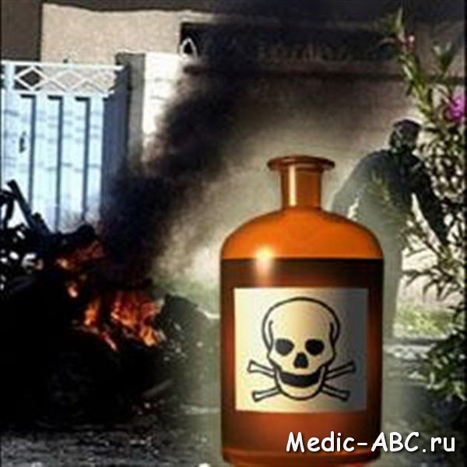
ОТРУЄННЯ ВУГЛЕЦЮ ОКСИДОМ (СО)
Карбону (вуглецю) оксид утворюється внаслідок неповного згорання речовин, що містять карбон. Головні причини отруєння:
а) вдихання вихлопних газів автомобілів у зачиненому приміщенні;
б) вдихання диму під час пожежі чи в приміщеннях із несправним пічним опаленням, котельнях.
Notes:
30

Slide 31
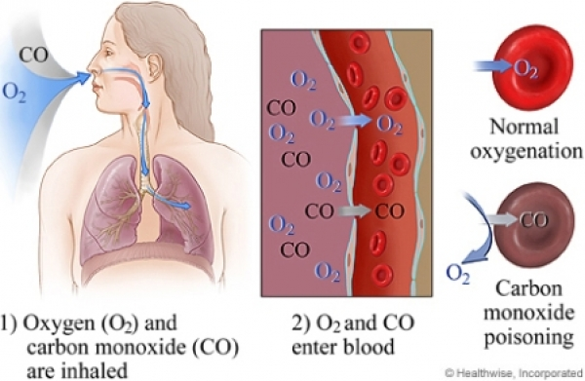
Тяжке отруєння (рівень карбоксигемоглобіну у крові 60-90%): патологічні рефлекси, порушення прохідності дихальних шляхів, пригнічення дихання, екзотоксичний шок, гіпертермія (одна із ранніх ознак токсичного набряку мозку), гіпоксична кома, на ЕКГ — інфарктоподібна крива. Можливе позиційне здавлення з трофічними ураженнями шкіри, гострою недостатністю нирок.
Під час пожежі внаслідок дії диму і високої температури повітря розвивається опік дихальних шляхів. Набряк, гіперсалівація і бронхорея* порушують прохідність дихальних шляхів, зумовлюють вторинну пневмонію. Після виведення хворих із гострого стану можуть розвиватися поліневрит, астенізація, енцефалопатія.
*Бронхорея — це патологічний стан, що характеризується виділенням великої кількості (понад 500 мл на добу) слизової або слизово-гнійної мокротиння при кашлі.
Notes:
31

Slide 32
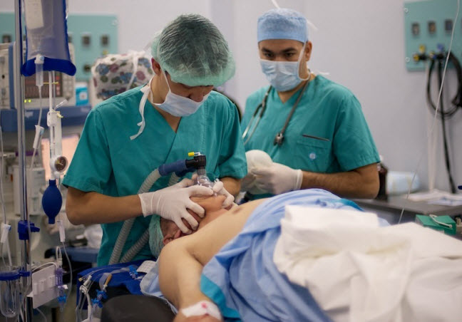
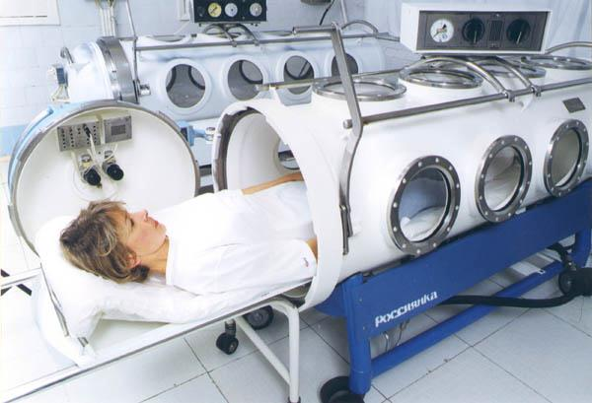
Лікування.
1. Виведення потерпілого з приміщення із підвищеною концентрацією карбону оксиду.
2. Забезпечення прохідності дихальних шляхів, зменшення гіперсалівації, інгаляція кисню, у випадках значного пригнічення дихання або апное — ШВЛ.
3. Специфічна антидотна терапія — гіпербарична оксигенація, яка прискорює дисоціацію карбоксигемоглобіну у 10-15 разів. Сеанси тривалістю 80-90 хв проводять 1-4 рази за добу. Як правило, після сеансу хворий опритомнює, зменшується задишка, стабілізуються гемодинаміка, показники КОС (кислотно-основного стану) та ЕКГ.
Notes:
32

Slide 33
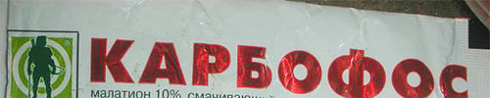
ФОС застосовують у сільському господарстві й у побуті. Летальність у випадках отруєння цими речовинами становить близько 20%. Шляхами надходження до організму є шкіра, дихальні шляхи, травний канал. Через високу водо- і жиророзчининість легко проникають крізь біологічні мембрани до всіх органів і тканин, на 50 % ФОС у печінці метаболізуються за типом «летального синтезу» (з утворенням більш токсичних сполук), на 20% виводяться через дихальні шляхи, та 30% — із сечею. Смертельна доза у разі потрапляння всередину для метафосу становить 0,2-2 г, для карбофосу, хлорофосу, трихлорметафосу — від 5 до 10 г.
Лікування хворих із гострими отруєннями ФОС: детоксикація, антидотна терапія, реанімаційні заходи.У випадках потрапляння ФОС на шкіру її обмивають лужними розчинами. При інгаляційних ураженнях хворого виводять із приміщення з ФОС. Промивають шлунок 10-15 л води через 4-6 год до зникнення запаху ФОС. Потім уводять 300-500 мл вазелінового масла або 30-50 мл 25% розчину магнію сульфату. Призначають високі сифонні клізми.
Notes:
33

Slide 34
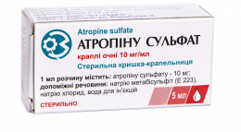
Завданням антидотної терапії є блокада холінорецепторів, відновлення активності холінестераз.
У І стадії отруєння доза атропіну сульфату — 2-3 мг; у II — від 20 до 25 мг; у III — від З0 до 35 мг внутрішньовенно. Для створення стійкої блокади холіно-реактивних систем упродовж 2-4 діб уводять підтримувальні дози атропіну сульфату.
Антидотна терапія:
а) застосування периферичного м-холінолітика - атропіну. Для нейтралізації ацетилхолінової інтоксикації протягом перших годин вводять від 2-3 до 30-35 мл 0,1% р-ну атропіну сульфату (період інтенсивної атропінізації). Про її ефективність свідчить висушування шкіри та зникнення бронхореї, розширення зіниць та почащення серцевих скорочень до 90-110 за хвилину. У подальшому протягом 3 - 5 діб продовжують вводити атропін (від 10-15 до 100-150 мг за добу - період підтримуючої атропінізації) під контролем клінічних проявів.
б) введення реактиваторів холінестерази: діпіроксиму (по 1-2 мл 15% розчину в/м, максимальна доза до 600 мг), ізонітразину (по 3 мл 40% розчину в/м, максимальна доза до 3-4 г). Реактиватори холінестерази можна вводити тільки протягом першої доби! Антидоти, введені в пізніші терміни, лікувального ефекту не проявлять, зате самі викличуть інтоксикацію.
Notes:
34

Slide 35
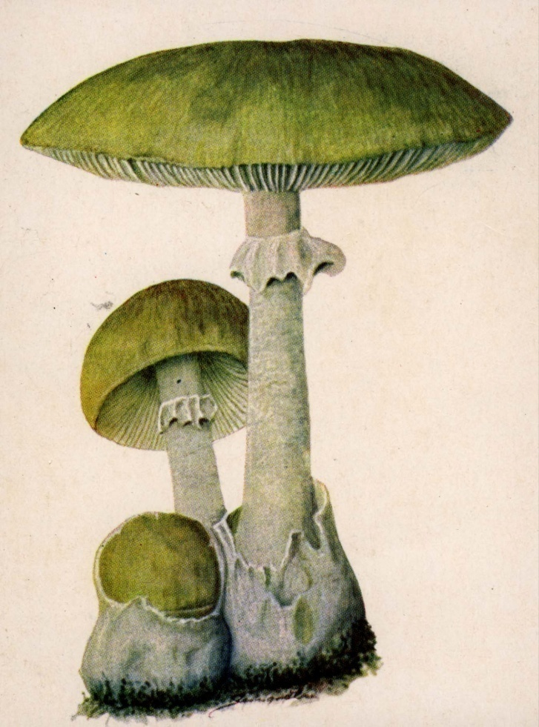
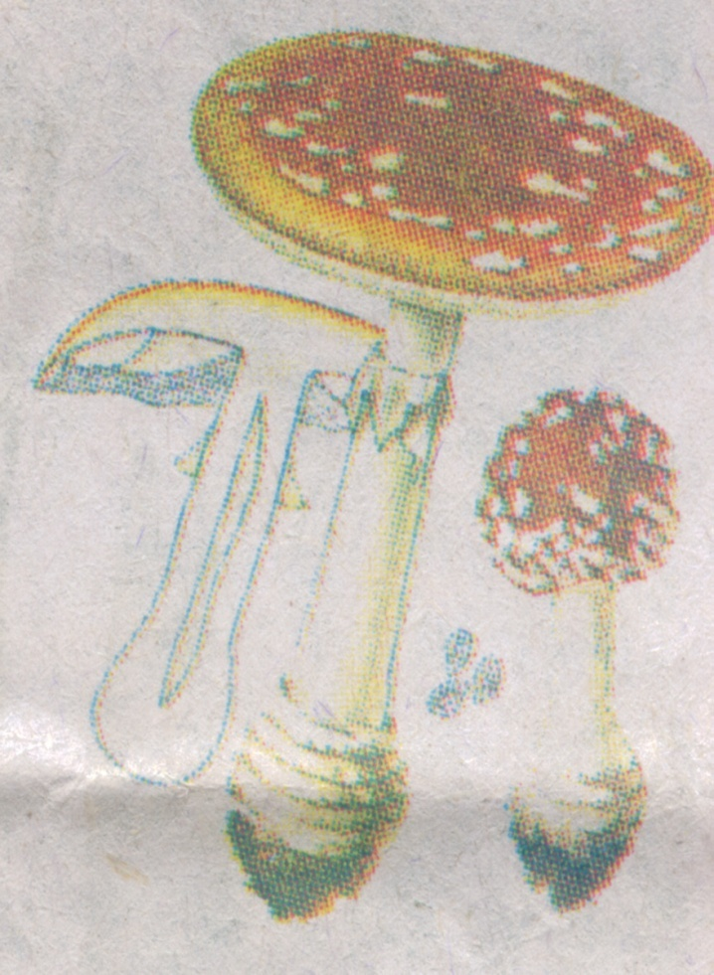
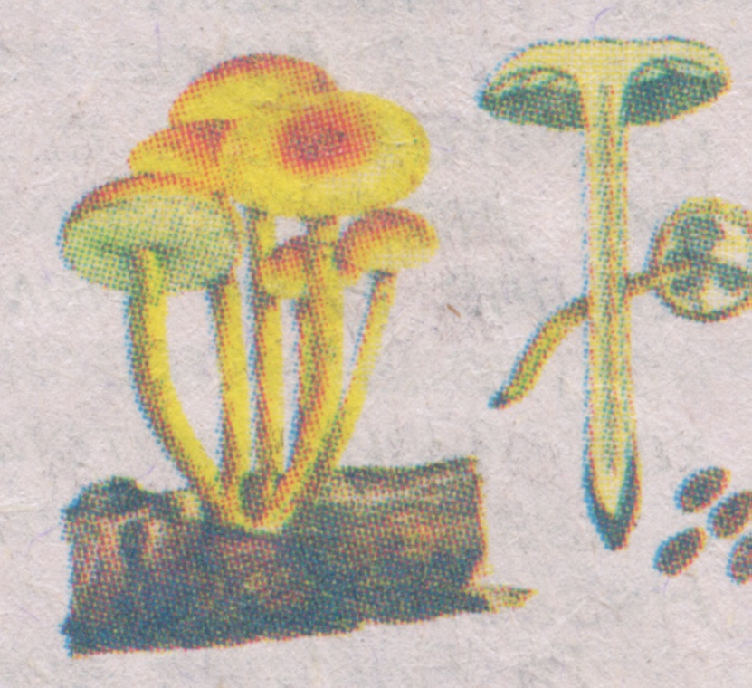
ОТРУЄННЯ ГРИБАМИ Отруєння можуть спричинювати близько 20 видів грибів. Найбільш отруйні — бліда поганка та мухомор. Токсичні також сморжі, зморшки, несправжній сірий та цегляно-червоний опеньки.
бліда
поганка
мухомор
червоний
опеньок сірчано-
жовтий несправжній
35
Notes:
35

Slide 36
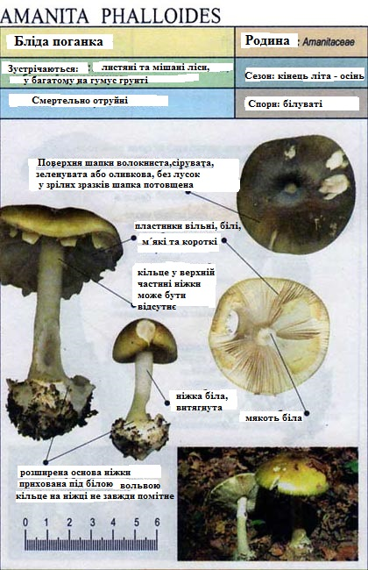
Найнебезпечніше отруєння виникає при споживанні блідої поганки. Отрута цього гриба (фаллотоксини, аманітатоксини) не руйнується при кулінарній обробці, її неможливо виявити побутовими способами. Летальність при важких отруєннях сягає 80%.
Особливістю отруєнь блідою поганкою є тривалий латентний період. З часу вживання грибів до перших клінічних ознак отруєння проходить 6-12 і більше годин.
Всі ж інші - умовно їстівні гриби - проявляють свою токсичну дію набагато раніше - через 1-2 години.
Отрути швидко всмоктуються у травному каналі. Через 2 год після надходження до організму 57% їх депонується у печінці, 3% — у нирках, 9,5% — у м'язах. Алкоголь потенціює дію отрути.
Смертельна доза (3-аманітину 0,1 мг/кг. Практично досить одного гриба, щоб викликати смертельне отруєння дорослої людини. Летальність становить 60-70 %, а серед дітей досягає 90%.
У перебігу інтоксикації блідою поганкою розрізняють 4 стадії:
латентну;
шлунково-кишкову;
паренхіматозну (печінково-ниркова недостатність);
кінцеву.
Notes:
36

Slide 37

За ступенем тяжкості отруєння блідою поганкою поділяють на:
легкі (20% випадків) — помірний гастроентерит, легка гепатопатія;
середньої тяжкості (З0% випадків) — виражений гастроентерит, гепато- і нефропатія середнього ступеня тяжкості;
тяжкі (50% випадків) — тяжкий гастроентерит, печінково-ниркова недостатність. Чіткі симптоми інтоксикації з'являються через 6-30 і навіть 48-72 год.
Прямої залежності між тривалістю безсимптомного періоду і ступенем тяжкості отруєння не визначено.
З'являється слабість, запаморочення, нудота, невгамовне блювання, різкий біль у животі, діарея. Випорожнення часто з домішкою крові. Швидко розвиваються порушення водно-електролітного обміну (дегідратація, гіпохлоремія, гіпокаліємія, гіпонатріємія) та розлади гемодинаміки (тахікардія, зниження АТ, ЦВТ, погіршення реологічних властивостей крові). Зростає метаболічний ацидоз. Можуть виникати галюцинації та делірій. Гастроентерит може тривати від 1 до 8 діб. У кінці цієї стадії може спостерігатися короткочасне поліпшення стану.
Notes:
37

Slide 38

Лікування:
Раннє промивання шлунку через зонд, введення сольового проносного.
Упродовж першої доби після отруєння — проведення гемодіалізу, за неможливості — ентеросорбції.
Корекція ВЕО (водно-електролітного обміну) та КОС, нормалізація гемодипаміки, за показаннями — серцево-судинні засоби.
Глюкокортикоїди (гідрокортизон 5-10 мг/кг на добу) — у перші дні лікування.
Ліпоєва кислота (100-200 мг/добу внутрішньовенно) чи ліпамід (500-800 мг/добу).
Антибіотики:
а) антагоністи α-аманітину — бензил­пеніцилін 1000000 ОД/кг;
б) антагоністи білків, які переносять отруту, — хлорамфенікол.
7. Засоби усунення печінково-ниркової недостатності.
38
Notes:
38

Slide 39



Укуси змій
Отруйні змії належать до шести родин рептилій: вужоподібні; аспідові; ямкоголові змії – гримучники; гадюкові; морські змії та земляні гадюки. На території України розповсюджені гадюка звичайна та гадюка степова. Отрута (віперотоксин, гіалуронідаза та ін.) цих змій міститься в альвеолярно-трубчастих залозах. В патогенезі ураження має гемокоагуляційна дія отрути гадюки.
На місці укусу з’являються біль, гіперемія, крововилив, набряк і пухирі. Виникає тромбоз відвідних вен і геморагічне просочування тканин. Кінцівка набуває синюшного чи аспідно-сірого відтінку.
39
Notes:
39

Slide 40

Постраждалого укладають в горизонтальне положення. Місце укусу (рану) протирають стерильною або чистою вологою тканиною, щоб видалити отруту. Навколо рани можна ввести 0,3 мл 0,18% р-н адреналіну, прикладають міхур з льодом.
При укусах кінцівки необхідно провести її іммобілізацію і надати підвищеного положення.
В жодному разі не можна накладати джгут та проводити “традиційні заходи” – надрізання, висікання, припікання, відсмоктування отрути ротом та ін.
Дають багато пити (вода, чай, кава). Категорично забороняють алкоголь! Вводять СПС (протизміїну сироватку) – антигюрза, антиефа, антикобра, антикобра + антигюрза (бажано в перші 30 хв. - 2 год, максимум до 3 год). Анатоксин в дозі 5 мл та сироватки (сумарна доза від 1000 до 3000 ОД) вводять за методикою Безредка з біологічною пробою або краплинно по 40-60 хв.
40

Slide 41





Укуси комах
При укусах комах (ліжковий клоп, блохи, комари, москіти, бджоли, оси, кліщі та ін.) із їх слиною виділяються токсичні речовини (мелітин, апамін, гіалуронідази, кініни, гістамін та ін.).
У людей схильних до алергічних реакцій, нерідко виникають приступи бронхіальної астми або анафілактичний шок.
На місці укусу бджоли або оси до вилучення жала не можна виконувати грубих маніпуляцій, щоб не роздавити міхур, який наповнений отрутою. Жало краще видалити за допомогою пінцета.

Slide 42


Slide 43


Slide 44
Антидотна терапія – використання різних протиотрут при лікуванні отруєнь.
Атропін - пілокарпін -1% р-н,прозерин - 0,05% р-н).
Барбітурати - бемегрид 0,5% розчин.
Кислоти - гідрокарбонат натрію 4% р-н
Важкі метали (ртуть, миш’як, свинець, мідь та ін.)-унітіол 5% р-н, тетацин кальцій 10% р-н.
Метиловий спирт (метанол), етиленгліколь - етиловий алкоголь – 30% р-н всередину, 5% р-н нутрішньовенно.
Препарати опію (морфін, промедол, кодеїн та ін.) - атропіну сульфат 0,1% розчин, налоксон 0,04% розчин.
Синільна к-та - нітрит натрію 1% р-н, тіосульфат натрію 30% р-н).
Формалін -хлорид амонію 3% р-н, карбонат амонію 3% р-н).
Фосфорорганічні сполуки - атропін 0,1% р-н.
44

Slide 45
2. Наркотик. Класифікація психоактивних речовин.
Наркотик — це будь-яка хімічна сполука, що впливає на психічний стан організму.
Зловживання наркотиками — це їхнє вживання будь-яким неприйнятним способом із медичної та соціальної точок зору, або прийнятним для більшості суспільства, але неправильним.
Тут доречно назвати психоактивні наркотики: ті, які впливають на організм, викликаючи зміни поведінки, начебто ейфорії та галюцинації.
Використання і виробництво багатьох наркотиків, якими зловживають люди, заборонено в багатьох країнах, але алкоголь і тютюн — дві найбільш широко розповсюджені наркотичні речовини, цілком законні та легко доступні. Однак із того часу, коли було твердо доведено небезпеку паління, ця звичка стає усе більш неприйнятною у багатьох країнах.

Slide 46
Стаття 1 Закону України від 15 лютого 1995 року "Про обіг в Україні наркотичних засобів, психотропних речовин, їх аналогів і прекурсорів" дає їм визначення:
— наркотичні засоби — рослини, сировина і речовини, природні і синтетичні, класифіковані як такі у міжнародних конвенціях, а також інші рослини, сировина і речовини, що становлять небезпеку для здоров'я населення у разі зловживання ними, та віднесені до вказаної категорії Комітетом по контролю за наркотиками при Міністерстві охорони здоров'я України (далі Комітетом);
— психотропні речовини — будь-які природні чи синтетичні речовини і матеріали, класифіковані як такі у міжнародних конвенціях, що становлять небезпеку для здоров'я населення уразі зловживання ними, і віднесені до вказаної категорії Комітетом;
- прекурсори — речовини і їх солі, класифіковані у міжнародних конвенціях як хімічні матеріали, що використовуються для виготовлення наркотичних засобів і психотропних речовин, а також хімічні речовини і їх солі, що використовуються з такою самою метою і віднесені до вказаної категорії Комітетом;
— аналоги наркотичних і психотропних речовин — синтетичні та виділенні із природної сировини продукти, що мають хімічну структуру і властивості, схожі за структурою та властивостями з речовинами, що викликають стимулюючий, депресивний чи галюцинаційний стан, небезпечні для здоров'я населення у разі зловживання ними і не затвердженні як наркотичні засоби чи психотропні речовини міжнародними конвенціями ООН, а також рішенням Комітету.

Slide 47
Причини наркоманії умовно поділяють на: соціальні, соціально-психологічні та психологічні.
Вони пов'язані з умовами життя, цінностями суспільства, можливістю самореалізащї, упевненістю в собі та своєму майбутньому.
Існують такі причини початку зловживання наркотиками.
Соціальна домовленість. Якщо вживання певного наркотику прийнято в групі, до якої людина належить або себе відносить, вона вважає необхідним його вживати, щоб довести свою приналежність до цієї групи, "за компанію".
• Задоволення. Одна з головних причин, чому люди вживають наркотики, — це супутні та приємні відчуття, від гарного самопочуття й релаксації до містичної ейфорії.
• Доступність. Нелегальне та легальне споживання наркотиків найбільш високе там, де вони легше доступні, наприклад, у великих містах, серед торговців цим зіллям.
• Цікавість стосовно наркотиків змушує деяких людей почати самими їх приймати.
• Ворожість. Застосування наркотиків може виглядати символом опозиції цінностям суспільства, незалежності від держави, батьків. Коли людина відкидає суспільство або саму себе, свої надії, тоді виникає почуття безглуздості життя, ізоляції, з'являється схильність до наркоманії.
• Багатство та бездіяльність призводять до нудьги та втрати інтересу до життя, виходом і стимуляцією в цьому разі можуть здатись наркотики, які несуть нові відчуття.
• Відхід від стресу. Більшості людей удається справлятися з найбільш стресовими ситуаціями їхнього життя, але деякі намагаються знайти собі розраду вживанням наркотиків, щоб заспокоїтись та вгамувати біль, від боязні самотності.

Slide 48


Класифікація наркотичних речовин :
Седативні (опіати, барбітурати, транквілізатори, кодеїн)
Стимулюючі препарати (ефедрин, амфетаміни (фенамін), кокаїн)
Психоделічні, тобто ті, які змінюють свідомість (ЛСД, препарати коноплі, фенциклідин), псилоцибіни – гриби
ЛНР – летючі наркотично діючі речовини
(розчинники – бензин, ацетон, фарби...)

Slide 49


Slide 50


Slide 51
Наркотики якими найбільше зловживають в Україні, це -
Походження | Вид наркотика | Питома кількість
Виготовлені з рослин виду мак снотворний | (макова солома, опій, концентрат з макової соломи (екстракційний опій), героїн (ацетильований опій)). | ≈90-94% всіх наркотиків
Виготовлені рослин роду коноплі | (канабіс, смола канабісу, екстракти, настойки канабісу)
Виготовлені з лікарських засобів в побутових умовах | (амфетамін, метамфетамін, катінон, меткатінон, дезоморфін) | ≈2-7%
Амфетамінового ряду | (амфетамін, метамфетамін, MDMA, MDA, MDE, MMDA, DOM, MBDB,… ) | ≈1-1,5%
Лікарські засоби | (що містять кодеїн, трамадол, бензодіазепіни, барбітурати, бупренорфін…) | ≈1-1,5%
Інше | (ЛСД, кокаїн, гриби, JWH, фентаніли,… ) | ›1%

Slide 52
Природного походження | “Напівсинтетичні” | Синтетичні
Макова солома, опій, концентрат з макової соломи | Героїн | Метадон
Канабіс, настійки, екстракти канабісу, смола канабісу | ЛСД | Фенциклідин
Кокаїну кущ, кокаїну лист, кокаїн | Кокаїн | Метамфетамін, амфетамін, МДМА (екстазі), МДА, РМА, МДЕ, МДБ
Псилоцин, псилоцибінвмісні гриби |  | Фентаніли
Кактус пейот |  | Барбітурати
Кат, катинон |  | Бензодіазепіни
 |  | Синтетичні канабіноїди, канабіміметики
Класифікація за типом отримування

Slide 53
Наркотичні засоби отримані з рослин виду мак снотворний
З рослин виду мак снотворний отримують макову солому, з якої отримують опій, у результаті обробки (екстракції, концентрування) отримують концентрат з макової соломи (опій екстракційний), героїн (ацетильований опій).
Фармацевтичні виробництва з маку снотворного отримують лікарські препарати, що містять наркотичні засоби: опій, омнопон, морфін, кодеїн, тебаїн, бупренорфін тощо.
Макова солома - цілі або різного ступеня подрібнення будь-які частини рослини виду "мак снотворний" або їх суміш (за винятком власне дозрілого насіння) незалежно від того, піддавались вони екстракції, деструкції, гниттю чи враженню пліснявою.
Опій - сік снотворного маку, що згорнувся, у тому числі медичний, який містить хоча б один наркотичний алкалоїд або їх суміш (у тому числі за наявності інших речовин).
Концентрат з макової соломи (опій екстракційний) - засіб, що отримують із макової соломи шляхом виділення (екстракції) різними способами і який містить хоча б один наркотичний алкалоїд або їх суміш (у тому числі за наявності інших речовин)
Опій ацетильований - засіб, що містить у своєму складі ацетильовані похідні алкалоїдів опію (у тому числі за наявності інших речовин).

Slide 54
Дуже часто опій ацетильований містить таку ацетильовану похідну морфіну як діацетилморфін (інакше героїн), а героїн містить і інші ацетильовані похідні алкалоїдів опію.
Тобто між героїном та ацетильованим опієм різниця є невеликою. Зазвичай лише якість способу отримання.
Термін «героїн» більше вживають до наркотика який виробляють в немалих кількостях, і для зручності продажу та транспортування отримують у вигляді сухої порошкоподібної речовини.
Вирішення питання диференціації (визначення різниці) між ацетильованим опієм та героїном знаходиться в компетенції експертів-хіміків.

Slide 55






МАКОВА СОЛОМА
Notes:
55

Slide 56









ОПІЙ (сирець)

Slide 57






Концентрат з макової соломи та ацетильований опій
Концентрат з макової соломи
(екстракційний опій)
або
ацетильований опій
(побутовий, “кухонний” героїн)
Макова солома
Макова солома
Макова солома
Концентрат з макової соломи
або
ацетильований опій

Slide 58




Концентрат з макової соломи, ацетильований опій, опій, героїн

Slide 59








ГЕРОЇН
Опій (сирець)
Морфін основа
Героїн (первинний)
Героїн

Slide 60
Види вживання
Наркотики, які отримують з рослини виду мак снотворний найчастіше (переважно) вживають ін`єкційно.
Лікарські засоби, що містять речовини опійного ряду вживають або ін`єкційно, або перорально.
Вкрай мало зустрічається вживання (наприклад героїну) назально (вдиханням через ніс).
Сленгові назви опіатів: "ширка" (крім одеської області), "чорний", "маляс", "бинти".

Slide 61
Наркотики, які отримують з рослин роду конопель
Канабіс, - цілі або різного ступеня подрібнення будь-які частини рослини роду коноплі або їх суміш (за винятком власне дозрілого насіння) незалежно від того, піддавались вони екстракції, деструкції, гниттю чи враженню пліснявою**
Із конопель також отримують такі види наркотиків природного походження :
Канабісу смола (гашиш) – суміш відділеної смоли, пилку чи окремих подрібнених частин рослини коноплі або їх суміш, яка містить тетрагідроканабінол*
Канабісу настойки та екстракти (олія) – це темна в’язка рідина, що отримують шляхом багатократної екстракції різних частин рослин розчинниками.
Наркотичні засоби з канабісу мають різну форму та вигляд: змелені на порох, пресовані плитки, паста, кульки, таблетки, рідина тощо.

Slide 62




КАНАБІС (МАРИХУАНА)

Slide 63



СМОЛА КАНАБІСУ (ГАШИШ)

Slide 64



ЕКСТРАКТИ, НАСТОЙКИ КАНАБІСУ

Slide 65



К О Н О П Л Я
КАНАБІС
КАНАБІС
ЕКСТРАТ КАННАБІСУ
гашишна олія
СМОЛА
КАНАБІСУ

Slide 66
Види вживання
Переважно вживання наркотиків, що отримують з рослин роду коноплі відбувається перорально (палінням).
Зустрічається вживання з їжею і дуже зрідка ін`єкційне вживання.
Лікарські засоби, що містять основний діючий компонент канабісу ТГК вживають перорально (переважно це таблетки, капсули).
Сленгові назви: "трава", "шала", "план", "драп".

Slide 67
«Кухонні наркотики» амфетамінового ряду
«Кухонні наркотики» які містять
амфетамін,
метамфетамін,
катинон,
меткатинон
їх ізомери.
Їх отримують з лікарських засобів в яких містяться прекурсори:
ефедрин,
псевдоефедрин,
норпсевдоефедрин,
фенілпропаноламін.
Вживають зазвичай ін’єкційно, при виготовленні використовують йод, фосфор, перманганат калію, хлоридну та оцтові кислоти, які залишаються в розчині для ін’єкцій.
“Кухонними” їх можна називати через те, що ці наркотики легко отримувати в домашніх умовах “на кухні”.

Slide 68







МЕТАМФЕТАМІН, АМФЕТАМІН (ПЕРВИТИН)
Корінь ефедри
Рослина ефедри
Таблетки ефедрину
“Кухонна” лабораторія

Slide 69


КАТИНОН (ЕФЕДРОН), МЕТКАТИНОН

Slide 70
Види вживання
Наркотики цієї групи на 99% вживають ін`єкційно.
1% вживання відбувається перорально.
Сленгові назви амфетамінів: “винт”, “болтушка”, “джеф”, “мулька”.

Slide 71




Наступні два види рослин (абсолютно природного походження) містять речовини, що є попередниками «кухонних наркотиків» амфетамінового ряду і в Україні майже не зустрічаються.
ЕФЕДРА (ефедрин)

Slide 72



КАТ (КАТІН (D-норпсевдоефедрин), КАТІНОН (ефедрон))

Slide 73
Амфетаміни (ряд амфетамінів)
Амфетамін, метамфетамін – психотропна речовина синтетичного походження. Може мати форму кристалічного порошку, таблеток, капсул, сиропів, еліксирів тощо та має вигляд білого або сіруватого порошку.
МДМА (Екстазі) – похідний амфетаміну, зазвичай для вживання в незаконному обігу у вигляді таблеток будь якого кольору з логотипами, інколи вміщують в капсули.
Також існує багато інших похідних амфетамінів: МДЕ, DOB, МДА, ДОМ, ДМА, ДОЕТ…

Slide 74



АМФЕТАМІН ТА МЕТАМФЕТАМІН

Slide 75










АМФЕТАМІНИ, МЕТАМФЕТАМІНИ
«Айс» - амфетамін
для паління

Slide 76


МДМА (ЕКСТАЗІ)

Slide 77
Види вживання
Амфетамін, метамфетамін – вживається перорально (через рот), інколи - за допомогою ін’єкцій, таблетки зазвичай запивають.
МДМА (Екстазі), МДЕ, DOB, МДА, ДОМ, ДМА, ДОЕТ та інш. – так само, - перорально (через рот), інколи - за допомогою ін’єкцій, таблетки зазвичай запивають.

Slide 78

Лікарські засоби
які містять:
- кодеїн (кодтерпін, кодлак, кодесан);
- барбітурати (барбовал, фенобарбітал,…);
- бензодіазепіни (нітразепам, діазепам, флунітразепам);
- трамадол (трамал, трамадол);
- бупренорфін (субутекс);
- кетамін (калипсол, кетамін) не наркотик;
- оксибутират натрію;
- декстрометорфан (глікодин, Тос-Май…);

Slide 79











Slide 80
Види вживання
Вживання лікарських засобів відбувається майже винятково згідно до інструкцій (перорально або інєкційно).
Також наркомани “зі стажем” часто використовують лікарські засоби для підсилення ефектів інших наркотиків, або для того, щоб певний час замінювати звичні наркотики, якщо до них, наприклад, нема доступу.

Slide 81

Дезоморфін
Цей “кухонний” наркотик так само легко можна отримувати в побутових умовах з лікарських препаратів, що містять кодеїн, як і “кухонні” амфетаміни

Slide 82


Дезоморфін, який отримують, - дуже токсичний
Вживають його ін`єкційно.
Наслідки від вживання
такого наркотика досить
важкі і швидкі. Вживання 6-12
місяців є смертельним.
Сленгові назви дезоморфину:
"крокодил", "електрошірка", "годішка".
Види вживання

Slide 83



Синтетичні канабіміметики, катінони, піперазіни, триптаміни
Синтетичні канабіміметики («Спайсы», JWH, СР, HU, CB, WIN..);
Синтетичні катінони (“Солі” 2C-B(I,E,D,P,T..), бутилон, МДПВ.. );
Синтетичні піперазіни (mCPP, MDBZP, TFMPP…);
Cинтетичні триптаміни (5-MeO-…, 4-AcO-…, 4-HO-…), -
повністю синтетичні речовини (так звані “дизайнерські наркотики”), останнім часом їх синтезують регулярно в різних класах сполук.

Slide 84
Види вживання
Вживання “дизайнерських наркотиків” відбувається відповідно до того, який саме вид наркотика наслідує “клон”.
Перорально, назально, ін`єкційно.
Дія схожа з дією наркотиків які вони наслідують, але зважаючи на їх синтетичну природу, - наслідки від вживання зазвичай більш непередбачувані та складніші.

Slide 85
Кокаїн
Кущ коки, лист коки
Кокаїн - це головний алкалоїд листя коки, який отримують з листя куща коки. Зазвичай у вигляді солі (гідрохлориду кокаїну) це білого кольору кристалічна порошкоподібна речовина.
кокаїнова паста - це проміжний продукт переробки кокаїнового листя в кокаїн;
крек – це кокаїн, який отримують в результаті обробки гідрохлориду кокаїну розчином харчової соди. На вигляд - це невеликі шматочки твердої речовини, напівпрозорі, коричневого, жовтого, рожевого або білого кольору, що зовні схожі на шматочки господарського мила. Після розмелювання крек палять за допомогою скляних трубок, змішуючи його з тютюном чи марихуаною.
Це інша форма існування, - кокаїну основа.
Препарати кокаїну

Slide 86





КОКАЇН
Кущ Коки
Лист Коки
Кокаїнова паста
Кокаїн

Slide 87
Види вживання
Вживання кокаїну зазвичай відбувається через слизові оболонки носу (назально). Зрідка ін`єкційно або перорально.
Лист коки вживають у вигляді різних напоїв, в основному у вигляді чаю.
Крек вживають шляхом паління (перорально).

Slide 88












Л С Д
Кристали ЛСД
ЛСД у пігулках
Марки ЛСД

Slide 89




ЛСД та РІЖКИ

Slide 90




ПСИЛОЦИБІН-, ПСИЛОЦИН-
вмісні ГРИБИ

Slide 91



ПСИЛОЦИН ТА ПСИЛОЦИБІН

Slide 92





КАКТУС ПЕЙОТ та МЕСКАЛІН

Slide 93
Види вживання
Ці перераховані галюциногени вживають через чутливі слизові оболонки, найчастіше ротової порожнини. Марки ЛСД кладуть під язик, гриби трохи розжовують.
Зрідка вживають з продуктами харчування (перорально).

Slide 94





ЗАМІСНА ПІДТРИМУВАЛЬНА ТЕРАПІЯ
В Україні з метою забезпечення замісної підтримувальної терапії для наркоманів опійної залежності використовують
дві речовини:
МЕТАДОН

Slide 95





БУПРЕНОРФІН
Бупрен, субоксон, бупренекс, субутекс
…. – лікарські засоби які на теперішній
час легально не використовують
ЗАМІСНА ТЕРАПІЯ

Slide 96
3. Наркоманія як хвороба
Наркоманія — це захворювання, яке виникає внаслідок вживання специфічних препаратів, які отримали загальну назву наркотики. Воно характеризується нездатністю стриматись від споживання постійно зростаючої кількості наркотиків.
При цьому виникає стійка фізична та психічна залежність від них, що проявляється ураженнями внутрішніх органів, розладами психіки, розвитком абстинентного синдрому (від abstinentia — повне утримання від уживання чогось), так званої ломки у наркоманів або похмілля в алкоголіків.
Споживання наркотиків викликає наркотичну ейфорію (від euphoria — піднесеність), досягнення якої вимагає з часом усе більшої їхньої кількості, усі бажання зводяться до одного — дістати все більше й більше наркотичної речовини.

Slide 97
Наркоманія — це загальний термін, що включає кілька форм залежності.
• Толерантність (витримування) до наркотику збільшується в міру того, як організм звикає до нього. Зі збільшенням толерантності зростає кількість наркотику, необхідна для одержання колишнього ефекту.
• Залежність — це термін, який описує стан звикання організму жити під впливом наркотику. Коли прийом наркотику припиняється, наркоман відчуває крайній дискомфорт, тобто синдром скасування.
• Психологічна залежність — потреба або бажання продовжувати приймати наркотик, незалежно від того, чи є фізична залежність, чи немає. Однак людина після довгого вживання або застосування при специфічних обставинах може звикати до наркотику.

Slide 98
Розвиток наркоманії відбувається у
три стадії:
— початкова або звикання, коли змінюється реактивність та формується психічна залежність;
— середня або хронічна, коли формується фізична залежність від наркотиків, перебудовується функціональна діяльність організму, порушується нормальна робота його органів і систем, що викликає з часом нестерпно болісні відчуття;
— пізня або виснаження, коли руйнуються структури нервової та інших систем, людина втрачає контроль за своїми вчинками, нездатна аналізувати та адекватно оцінювати свій стан.

Slide 99
Проблеми наркоманії хвилюють увесь світ.
Вважається, що на Землі понад 1 млрд. людей уживає наркотики.
Не є винятком і Україна.
Доповідь Координаційного комітету по боротьбі з корупцією та організованою злочинністю від 24 січня 2002 року "Про стан протидії незаконному обігу наркотиків, психотропних речовин і прекурсорів та зловживання ними, ефективності заходів, спрямованих на запобігання негативному впливу наркоманії на молодь протягом 2000-2001 років" містить деякі цифри.
Так, на початок 2002 р. в Україні офіційно виявлено 107100 наркоманів, серед яких 68% старших за 30 років, 78% — непрацюючі, майже 25% — жінки, 5400 — неповнолітні. Фахівці вважають, що реальні показники перевищують наведені у 10 разів. Таким чином, серед 500 українців є 1 наркоман. Щорічно береться на облік 10-15 тис. наркоманів.
За даними МВС України, протягом 2001 року особи у наркотичному стані вчинили 14,5 тис. злочинів, більшість із яких з метою одержати кошти на придбання наркотичних засобів.

Slide 100
Надзвичайно поширено такі наркотики, як алкоголь та тютюн.
Чинниками, що сприяють поширенню наркотиків, є:
— величезні прибутки від торгівлі ними;
— поширення у мистецтві та масовій культурі творів, які показують задоволення від уживання наркотиків, створюють позитивний образ наркоманів;
— зниження негативного ставлення з боку суспільства, родичів та знайомих на вживання наркотиків.
Вплив наркотиків на фізичне та психічне здоров'я, репродуктивну функцію людини
Висунуто кілька теорій дії наркотиків на організм — фармакологічну, нервово-гуморальну та змішану.
Більшість психоактивних наркотиків хімічно подібні до речовин, які виділяються нервовими клітинами при їхній стимуляції. Ці речовини взаємодіють з іншими нервовими клітинами, що забезпечує передачу імпульсів та реагування на них. До таких речовин належать серотонін і ендорфіни, які контролюють настрій, емоції, вивільнення гормонів, а також зменшують відчуття болю.

Slide 101
Психоактивні наркотики підсилюють вплив цих природних речовин, викликаючи підвищену реакцію з боку рецепторів (відчуття кайфу). Потім зворотний зв'язок викликає їхнє менше виділення, якщо ж наркотик продовжувати приймати, то виділення припиняється. Для досягнення попереднього задоволення потрібно все більше й більше наркотику. Припинення вживання наркотику приводить до неприємних фізичних наслідків, тому що виділення природних речовин не відновлюється протягом декількох днів. У цей час організм змушений обходитися без наркотику і без них.
Одні наркотики придушують нервову активність мозку, інші стимулюють її, у Цьому полягає розходження в їхніх психічних ефектах. Має значення кількість прийнятого наркотику, його чистота та концентрація, шлях уведення, а також психічний і фізичний стан людини, яка вживає наркотики, її очікування та реакція оточуючих. Ефект часто підсилюються, якщо приймають наркотики стомленими чи голодними
Психоактивні наркотики підрозділяють на чотири головні групи відповідно до їхнього впливу: депресанти, стимулятори, галюциногени і маріхуана.

Slide 102
4. Алкоголізм.
Алкоголь належить до числа-депресантів.
Основна діюча речовина алкоголю — етиловий спирт але у напоях містяться й інші сполуки, які впливають на організм.
При домашньому та промисловому виробництві спиртних напоїв етиловий спирт виробляється шляхом ферментації, тобто розкладання продуктів, які містять вуглеводи (наприклад, кукурудзи, ячменя, рису, картоплі, винограду) під дією дріжджів.
Одержуваний напій залежить від використаної сировини.
Наприклад, із солоду і ячменя роблять пиво, а з винограду — вино. Пиво та вино утворюються в результаті тільки ферментації, тому в них максимально можливий рівень алкоголю складає 15%.
"Міцні" спиртні напої з підвищеним умістом спирту (віскі, джин, горілка, лікер) вимагають ще "дистиляції", тобто спирт відганяється в нову ємність, залишаючи воду" в старій.
Дистильований спирт іноді також додають у вино (шеррі, портвейн тощо) і пиво для більшої міцності.

Slide 103
Помірне споживання алкоголю не шкодить здоров'ю. Статистика свідчить, що споживання помірної кількості спирту може справляти сприятливий ефект на серце і, можливо, подовжує життя. Однак алкоголь впливає на мозок, тому знижується швидкість реакції на зовнішні подразники.
Надлишкове споживання алкоголю викликає похмілля й зниження працездатності відразу, а у довгостроковій перспективі призводить до незворотнього ушкодження печінки, утрати пам'яті та погіршення психіки, безсоння, уповільнення рефлексів з відповідним зростанням небезпеки нещасних випадків, погіршення розсудливості й емоційного контролю. Хоча стійкість до алкоголю в чоловіків вище, ніж у жінок, чоловіки-алкоголіки піддаються більшому ризику ураження печінки, розвитку багатьох форм раку та порушень імунної системи.
Алкоголізм — це регулярне споживання великої кількості алкоголю протягом довгого періоду часу. Це найбільш серйозна форма наркоманії у наші часи.
Vidkhrni •(1974) виділяє кілька типів співвідношення між алкогольною культурою мікросоціального середовища та установками індивіда стосовно алкоголізації:
- "абстинентна культура" — повна відмова вживання;
— "амбівалентна культура" — суперечливе ставлення;
— "ліберальна культура" — дозвіл уживати, однак заборона відвертого пияцтва;
— "патологічна культура" допускає будь-які прояви пияцтва.
Побутове пияцтво може вести до алкоголізму тому, що людина починає звертатися до алкоголю заради полегшення стресу ("симптоматичне пияцтво "), або тому, що початкові стадії залежності залишаються непоміченими ("запущене пияцтво").

Slide 104
Ранній алкоголізм — знайомство з оп'яняючими дозами алкоголю у віці до 16 років. Про підлітковий алкоголізм варто говорити з появою його перших ознак у віці до 18 років. Хлопчики частіше дівчаток уживають основні види спиртних напоїв. Серед міських школярів поширено споживання переважно слабких алкогольних напоїв — пива, вина. Учні ж сільських шкіл більш знайомі з міцними спиртними напоями.
Базовий алкоголізм. Людина не може зупинитися, поки не досягне стадії отруєння. Вона підбадьорює себе самовиправданнями та обіцянками, але всі обіцянки й наміри залишаються не виконаними. Людина починає уникати родини й друзів, нехтує колишніми інтересами, роботою, грошима, навіть їжею. Настає фізичне погіршення здоров'я і зменшується стійкість до алкоголю.
Хронічний алкоголізм характеризується подальшою моральною деградацією, ірраціональним мисленням, неясними страхами, фантазіями і психопатичною поведінкою — алкогольними психозами. Такої стадії людина може досягти за 5-25 років.

Slide 105
Фізіологічні ефекти алкоголю
Приблизно 20% будь-якого алкогольного напою абсорбується в шлунку, а 80% — у кишечнику. Потім спирт розноситься кров'ю по всьому тілу. Печінка руйнує (окисляє) спирт із майже постійною швидкістю: приблизно 0,5 л пива або 0,3 л віскі за годину. Таким чином розпадається майже 90% алкоголю та утворюються вуглекислий газ і вода, а решта 10% виводяться через легені або шкіру.
Алкоголь в організмі має такі основні ефекти.
1. Забезпечує організм енергією (спирт має високу енергетичну цінність, але не містить поживних речовин).
2. Знижує чутливість центральної нервової системи, сповільнює її роботу і знижує ефективність.
3. Стимулює утворення сечі, тому велика кількість алкоголю зумовлює зневоднення клітин.
4. Виводить із ладу печінку, змінюючи активність ферментів її клітин.

Slide 106
Вплив алкоголю на організм залежить від кількості спирту, що досягла мозку через кров мозку.
Рівень алкоголю в крові залежить від:
— кількості випитого,
— здатності печінки окислювати алкоголь,
— маси самої людини, тому що кількість крові в організмі пропорційна їй, і чим крупніша людина, тим сильніше кров розбавляє спожитий алкоголь,
— швидкості споживання алкоголю, чим повільніше людина п'є, тим слабкіше його вплив,
— одночасного приймання їжі, тому що споживання алкоголю натщесерце має більш сильний і швидкий ефект, ніж споживання під час або після їжі, яка може зв'язувати його.

Slide 107
Рівень алкоголю у крові визначає стан і поведінку людини:
— 0,2 г/л — відчуття тепла, дружелюбність, час візуальної реакції знижується;
— 0,6 г/л — відчуття ментальної релаксації, гарне загальне самопочуття, подальше легке погіршення здібностей;
— 0,9 г/л — надмірна емоційність, балакучість, утрата гальмуючого контролю, відчуття притупляються;
—1,2 г/л — хитка хода, сплутаність мови;
— 1,5 г/л — отруєння;
— 2 г/л — утрата працездатності, депресія, нудота, утрата керування сфінктерами;
— З г/л — ступор (заціпеніння);
— 4 г/л — утрата свідомості, коматозний стан;
— 6 г/л — смерть від серцевої та дихальної недостатності.

Slide 108
При вживанні алкоголю передача імпульсів у нервовій системі сповільнюється. Першими уражаються вищі рівні мозку — заборони, хвилювання й занепокоєння зникають, поступаючись місцем відчуттю задоволення й ейфорії. Потім змінюється стан нижчих рівнів мозку, тоді погіршуються координація рухів, зір і мова. Дрібні кровоносні судини шкіри розширюються, тому випромінюється тепло, людині стає жарко. Крові стало менше у внутрішніх органах тіла, де кровоносні судини звузилися під впливом алкоголю на нервову систему, що призводить до зниження температури внутрішніх органів. Можливе посилення сексуального бажання зв'язано з відкиданням звичайних заборон, але підвищення рівня алкоголю в крові погіршує фізичну статеву здатність. Зрештою, отруйний вплив алкоголю викликає нудоту і, можливо, блювоту.
Похмілля — це фізичний дискомфорт після споживання надлишку алкоголю, супроводжується головним болем, розладом шлунка, спрагою, запамороченням і дратівливістю.
Причини похмілля — ушкодження слизової оболонки шлунка, зневоднення клітин, "шоковий" вплив алкоголю на нервову систему.

Slide 109
Алкоголь пригнічує утворення клітин крові, що зумовлює недокрів'я, інфекції, кровотечі, сповільнює циркуляцію крові в судинах мозку, приводячи до постійного кисневого голодування його клітин, тому слабшає пам'ять, руйнується психіка. У судинах розвиваються ранні склеротичні зміни, зростає ризик крововиливу в мозок. Алкоголь руйнує зв'язки між нервовими клітками мозку, самі клітини, тому порушується регулююча функція нервової системи. Зловживання алкоголем викликає підвищення рівня холестерину в крові, стійку гіпертонію й дистрофію міокарда. Серцево-судинна недостатність ставить хворого на край могили. М'язова тканина атрофується через гіподинамію, погане харчування та ушкодження нервової системи. Постійний вплив алкоголю на стінку тонкого кишечнику приводить до зміни Структури його клітин, які втрачають здатність засвоювати поживні речовини, що закінчується виснаженням організму алкоголіка. Уражені клітини легко руйнуються, виникають виразки, Запалення печінки (гепатит), а потім її Переродження (цироз). Печінка перейти Виконувати свою функцію по знезаражуванню токсичних продуктів обміну, утворенню білків крові, інші важливі функції, Що приводить до неминучої смерті хворого. Алкоголь руйнує підшлункову залозу, яка утворює інсулій та травні ферменти. Питуща людина завжди виглядає старше свого віку, бо її шкіра швидко втрачає свою еластичність.

Slide 110
Крім етанолу, неякісні алкогольні вироби містять інші дуже отруйні речовини:
— метанол, 100 г якого спричинює смерть, а менші дози ушкоджують зоровий нерв і призводять до сліпоти;
— етиленгліколь, що викликає мозкові розлади та ураження нирок;
— діхлоретан, 15 г якого руйнує клітини печінки та нирок.
Репродуктивна система дуже чутлива до надходження алкоголю. Виснаження нервової та гуморальної систем негативно позначається на функції статевих органів, перебігу статевого циклу. Уживання алкоголю часто супроводжується випадковими статевими стосунками, наслідком яких є розповсюдження венеричних захворювань. Перебування алкоголю в організмі є причиною порушень у розвитку та дозріванні статевих клітин, позначається на формуванні тканин плода, становленні його . фізіологічних систем, шкодить фізичному та психічному здоров'ю дітей.
Створено спеціальний термін — синдром алкогольної фетопатії, що об'єднує наслідки впливу алкоголю під час внутрішньоутробного розвитку дитини. Проявляється він уродженими аномаліями нервової та серцево-судинної систем, відставанням дитини у розвитку.

Slide 111
5. Токсикоманія як хвороба
ТОКСИКОМАНІЯ (грец. toxikon — отрута + mania — божевілля, пристрасть) — хвороба, спричинена регулярним вживанням психоактивних речовин, які не входять до списку наркотичних, але мають негативне медичне і соціальне значення.
Токсикоманія характеризується розвитком психічної, а в низці випадків фізичної залежності, зміною толерантності до вживаної речовини, психічними і соматичними розладами, зміною особистості.
Психічна залежність (пристрасть) проявляється у хворобливому потягу безперервно чи періодично приймати психоактивну токсикоманічну речовину з метою викликати певні відчуття або усунути психічний дискомфорт;
фізична залежність (стан адаптації до речовини) характеризується виникненням після відміни вживання токсикоманічної речовини абстинентного синдрому;
толерантність (до токсикоманічних речовин) — необхідність поступового підвищення дози для досягнення бажаного ефекту, який раніше наставав при застосуванні нижчої дози.

Slide 112
Між токсикоманію й наркоманією медико-біологічних відмінностей немає.
Токсикоманії викликаються багатьма препаратами і речовинами. Перш за все, це препарати снодійної та седативної дії — похідні барбітурової кислоти; транквілізатори бензодіазепінового ряду; протипаркінсонічні (тригексифенідил); антигістамінні (дифенгідрамін, прометазин) засоби; психостимулятори (ефедрин, кофеїн); засоби для інгаляційного наркозу (медичний етер, закис азоту).
Велику групу становлять речовини, які не є лікарськими препаратами, але використовуються для інгаляційної токсикоманії. До них належать леткі органічні розчинники (толуол, бензол, ацетон, бензин та ін.), а також різні засоби побутової хімії. Будь-яка токсикоманічна речовина в установленому порядку може бути визнана наркотичною.

Slide 113






Slide 114
ДЯКУЮ ЗА УВАГУ!

